Slide 1

Δ. ΔΙΠΛΗ ΑΝΤΙΚΑΤΑΣΤΑΣΗ
+ -
+ -
+ -
+ -
ΑΒ + ΓΔ
ΑΔ
+
ΓΒ
Προϋπόθεση
Για να πραγματοποιηθεί μια αντίδραση διπλής αντικατάστασης, θα πρέπει να παραχθεί :
α) Αέριο
ή
β) Ίζημα
ΣΕΛ .103
ή
γ) Ελάχιστα ιοντιζόμενο σώμα :
Η₂Ο

Slide 2
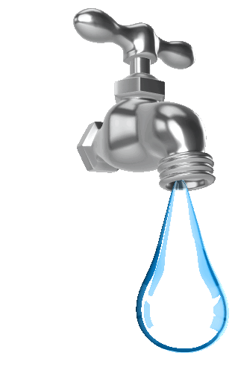
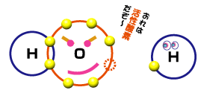
3.5.5. ΕΞΟΥΔΕΤΕΡΩΣΗ
ΚΑΤΙΟΝΤΑ ΥΔΡΟΓΟΝΟΥ
ΑΝΙΟΝΤΑ ΥΔΡΟΞΕΙΔΙΟΥ
Η⁺ _{(aq)}
+
ΟΗ⁻ _{(aq)}
Η₂Ο _{(l )}
Νεράκι
Από ένα ΟΞΥ
Από μια ΒΑΣΗ

Slide 3
3.5.5. ΕΞΟΥΔΕΤΕΡΩΣΗ
Ε₁.
ΟΞΥ
+
ΒΑΣΗ
ΑΛΑΤΙ
+
ΝΕΡΟ
Βασικό
ΟΞΕΙΔΙΟ
ΑΛΑΤΙ
+
ΝΕΡΟ
Ε₂.
ΟΞΥ
+
Ε₃.
Όξινο ΟΞΕΙΔΙΟ
ΒΑΣΗ
ΑΛΑΤΙ
+
+
ΝΕΡΟ
Ε₄.
Όξινο ΟΞΕΙΔΙΟ
Βασικό
ΟΞΕΙΔΙΟ
+
ΑΛΑΤΙ
Είναι διπλή αντικατάσταση
Είναι μεταθετική αντίδραση

Slide 4
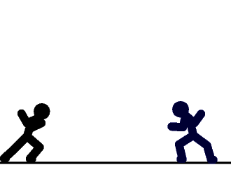
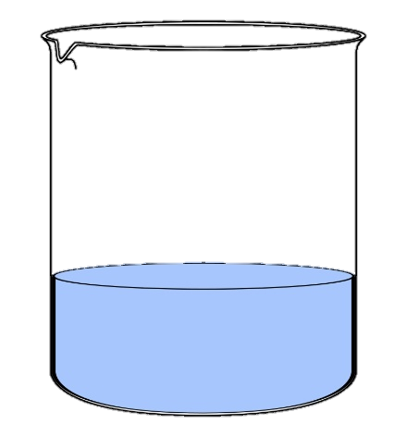
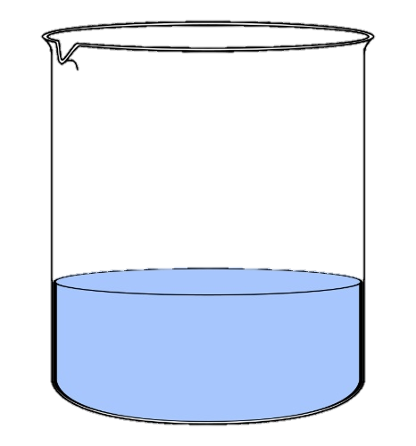
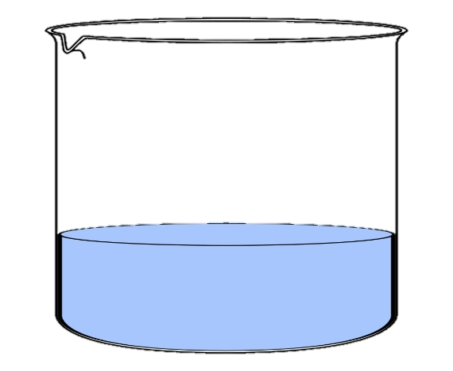
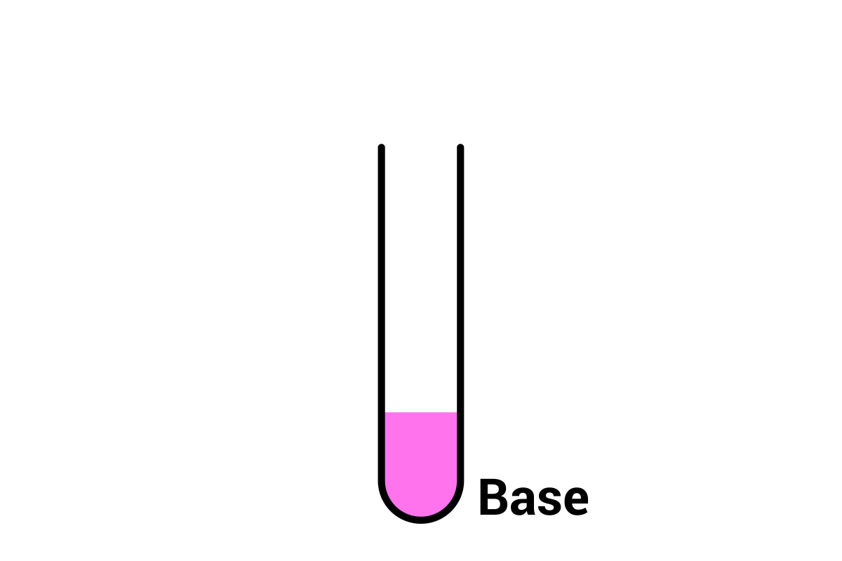
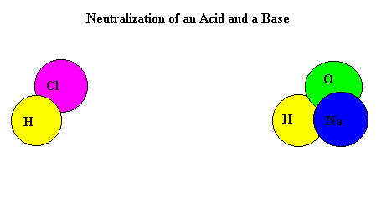
3.5.5. ΕΞΟΥΔΕΤΕΡΩΣΗ
Ε₁.
ΟΞΥ
+
ΒΑΣΗ
ΑΛΑΤΙ
+
ΝΕΡΟ
+ -
+ -
+ -
+
-
+
+
Η
H₂O
ΗCl
NaOH
Na
Cl
ΟΗ
(aq)
(aq)
(aq)
(l)
Υδροχλώριο
Υδροξείδιο
του νάτριου
Χλωριούχο νάτριο
Είναι διπλή αντικατάσταση
Είναι μεταθετική αντίδραση

Slide 5

3.5.5. ΕΞΟΥΔΕΤΕΡΩΣΗ
Ε₁.
ΟΞΥ
+
ΒΑΣΗ
ΑΛΑΤΙ
+
ΝΕΡΟ
+ -
2+ -
2+ -
( )
+
2
ΗΝΟ₃
+
Ca(OH)₂
Ca
ΝΟ₃
₂
2
H₂O
(aq)
(aq)
(l)
(aq)
Νιτρικό οξύ
Υδροξείδιο
του αβεστίου
Νιτρικό ασβέστιο
+ -
3+ -
3+ -
3
HCl
+
Al(OH)₃
+
3
H₂O
Al
Cl
₃
(aq)
(aq)
(aq)
(l)
υδροχλώριο
Υδροξείδιο
του αργιλίου
Χλωριούχο αργίλιο
αμμωνία
αμμώνιο
+ 2-
2-
+
SO₄
+
NH₃
( )
SO₄
H₂SO₄
2
NH₄
(aq)
(aq)
₂
(aq)
Θειϊκό οξύ
θειϊκό αμμώνιο

Slide 6
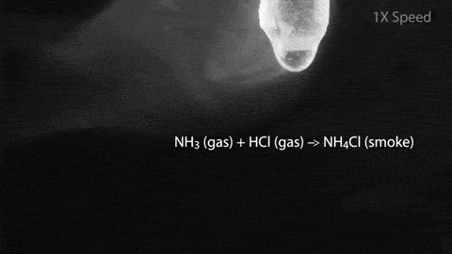
3.5.5. ΕΞΟΥΔΕΤΕΡΩΣΗ
Ε₁.
ΟΞΥ
+
ΒΑΣΗ
ΑΛΑΤΙ
αμμωνία
αμμώνιο
+ -
+
-
HCl
+
NH₃
NH₄
Cl
(g)
(s)
(g)
Χλωριούχο αμμώνιο
υδροχλώριο

Slide 9
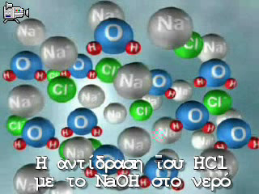
Ε. ΕΞΟΥΔΕΤΕΡΩΣΗ

Slide 10

Όξινα οξείδια | Oξύ
CO₂ | H₂CO₃
SO₂ | H₂SO₃
SO₃ | H₂SO₄
N₂O₅ | HNO₃
P₂O₅ | H₃PO₄
βασικό οξείδιο | βάση
Na₂O | ΝαΟΗ
K₂O | ΚΟΗ
CaO | Ca(OH)₂
BaO | Ba(OH)₂
Fe₂O₃ | Fe (OH)₃
Η₂Ο
Η₂Ο

Slide 11
3.5.5. ΕΞΟΥΔΕΤΕΡΩΣΗ
Ε₂.
ΟΞΥ
+
Βασικό
ΟΞΕΙΔΙΟ
ΑΛΑΤΙ
+
ΝΕΡΟ
+ -
2+ 2-
2+ -
2
+
CaO
Ca
( )
+
H₂O
ΗΝΟ₃
ΝΟ₃
(s)
(aq)
(l)
(aq)
2
Οξείδιο
του αβεστίου
Νιτρικό ασβέστιο
Νιτρικό οξύ
+ 3 -
+ 2-
+ 3-
2
+
3
2
PΟ₄
+
3
H₂O
Η₃PΟ₄
Na₂O
Na
(aq)
(s)
3
(aq)
(l)
Οξείδιο
του νατρίου
Φωσφορικό νάτριο
Φωσφορικό οξύ

Slide 12
3.5.5. ΕΞΟΥΔΕΤΕΡΩΣΗ
Ε₃.
Όξινο ΟΞΕΙΔΙΟ
ΒΑΣΗ
ΑΛΑΤΙ
+
+
ΝΕΡΟ
2+ -
2+ 2-
CO₂
+
Ba (OH)₂
Ba
CO₃
+
H₂O
(g)
(aq)
(aq)
(l)
Διοξείδιο
του άνθρακα
H₂O
Υδροξείδιο του βαρίου
Ανθρακικό βάριο
+ 2-
[ H₂CO₃ ]
3+ -
3+ 2-
3
+
2
+
3
SO₃
Al (OH)₃
Al
( )
H₂O
SO₄
(s)
(aq)
2
(aq)
(l)
3
Τριοξείδιο
του θείου
Υδροξείδιο του αργιλίου
H₂O
Θειϊκό αργίλιο
+ 2-
[ H₂SO₄ ]

Slide 13
3.5.5. ΕΞΟΥΔΕΤΕΡΩΣΗ
Ε₄.
Όξινο ΟΞΕΙΔΙΟ
+
Βασικό
ΟΞΕΙΔΙΟ
ΑΛΑΤΙ
2+ 2-
2+ 2-
CO₂
+
Ca O
Ca
CO₃
(g)
(aq)
(aq)
H₂O
+ 2-
[ H₂CO₃ ]
+ 2-
+ -
Ν₂O₅
+
K₂O
2
K
NO₃
(aq)
(aq)
(aq)
H₂O
+ -
[ H ΝO₃ ]

Slide 14

ΕΡΩΤΗΣΕΙΣ
Σελ. 119
59
61
64
72
73
1^{ο}
μάθημα
Εφαρμογή σελ.105
71
76
80
2^{ο}
μάθημα

Slide 15
ΕΡΩΤΗΣΕΙΣ
Σελ. 119
59
61
64
72
73
1^{ο}
μάθημα
Εφαρμογή σελ.105
71
76
80
2^{ο}
μάθημα

Slide 16
CO₂
+
Ca (OH)₂
Ba
CO₃
+
H₂O
https://www.youtube.com/watch?v=Vl9A8Iyc_LY

